Slide 1
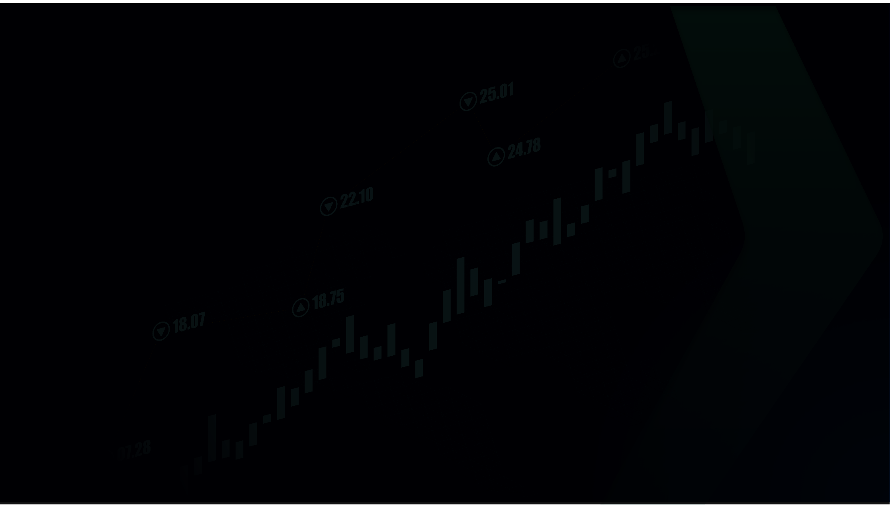
量化与高频交易课程
第一讲
babyquant
微信：babyquant

Slide 2
本周内容
1.熟悉软件
2.期货基础知识
3.数据介绍
4.简单的作图与统计操作
5.数理统计分析时间序列平稳性
6.对比两种回测方法（固定手数）
7.按固定金额回测
8.本周小结及作业

Slide 3
1.熟悉软件
工作环境
Windows的数据保存在d:/intern/pkl tick；
Python用jupyter notebook
目前使用的品种是上期和大商所品种，
bu：沥青
ru：橡胶
v：pvc
pp：聚丙烯
l：塑料
jd：鸡蛋
数据是python数据格式pkl
多核并行，要设置核的数目，每台电脑不一样，可能mac命令不一样

Slide 4
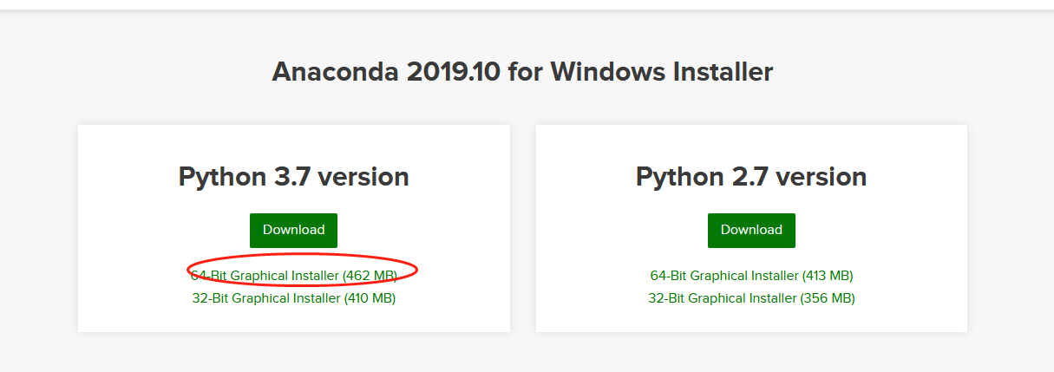
1.熟悉软件
软件安装
可以直接下载安装anaconda
https://www.anaconda.com/distribution/

Slide 5
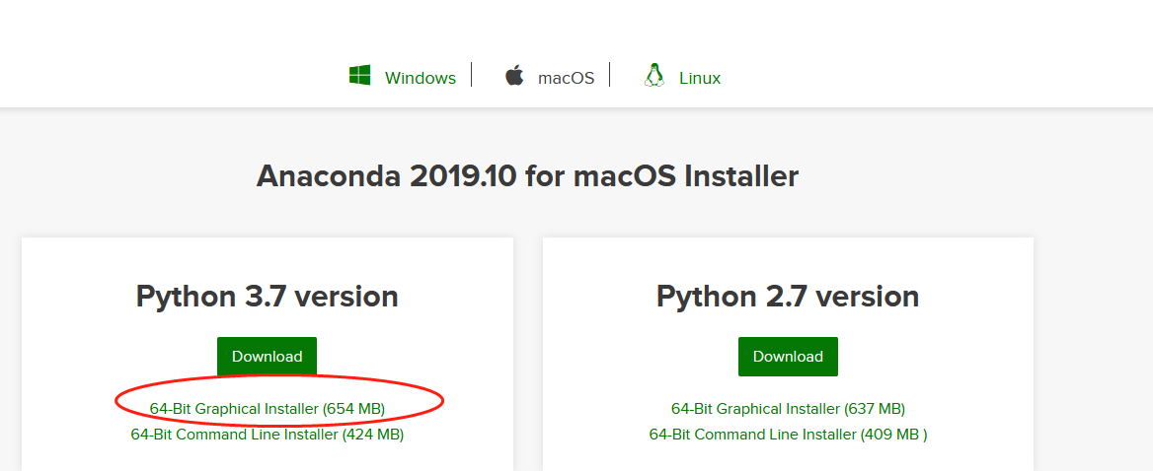
1.熟悉软件
软件安装
Macbook/Linux用户也可以安装anaconda3，相关数据路径自己修改即可

Slide 6
2.期货基础知识
上期、大商期货，代码一般是小写
这些期货一般都是159换月，沥青特殊是6、9、12；
例如2020年5月到期的橡胶期货合约代码为ru2005
同理还有ru2009、ru2001等
一般市场上最活跃的合约称为主力合约
一个时期主力合约只有一个
主力合约数据拼接起来叫做连续合约
市面上第三方软件会提供连续合约，但无法避免换月跳空的影响
我们这里由于是日内交易，不使用连续合约，而是使用主力合约及其前后日子的数据来进行回测，会比连续合约更准确，也比连续复权数据更准确，但数据量更大

Slide 7
2.期货基础知识
期货合约会到期，股票一般不会到期
期货是保证金交易
保证金率12%左右，不影响资金曲线的形状，只影响收益率；
对于发私募产品，需要现金管理，买逆回购等补贴收益，保证金低就可以有更多现金做无风险投资
股指国债持仓量单边计算，所以有单数
商品2020年以前是双边计算，2020年以后是单边计算
量化交易更关注变化量而不是累积量，但交易所只发布累积量
变化量要自己计算，包括成交额、成交量、持仓量

Slide 8
2.期货基础知识
例如ru价格是14000，表示的是14000元/吨
ru一手是10吨
因此一手ru合约价值约14000*10=14万元
ru最小跳价是5元/吨，最小跳是5*10=50块钱
交易一手ru保证金约10%，因此保证金大约需要14万*10%=1.4万元
如果保证金不足，会被强制平仓
为了避免被强制平仓，一般使用保证金为总资金25-30%
例如账户有100万元，其中25-30万元用作保证金，其余闲置
商品是平昨优先，所以只有平完了以前的仓位，才会平今天开的仓

Slide 9
3.数据介绍
数据集是2、3天合并的，回测只用中间那天
有一列good，good=True表示回测时用到的数据
例如日期20190808的数据，会有20190808、20190809的数据合并起来，但只有20190808的good这一列会等于True，也就是用来回测，其余good=False，是用来做预热和其它处理，不会用来回测，取good的是20190808的早上9点到20190809的凌晨结束；
回测用的成交价是下一跳的对手价，对小资金来说最准确
前面good=False的数据用来计算因子预热
比如ewma指数移动均线，一开始的值不大稳定，所以需要一定长度的预热数据之后，才能进行交易
有了历史数据，可以用历史数据来预热，那么当天开盘时段数据已经稳定，可以用来交易；
否则开盘时段因子计算不大准确；
第三天的good=False用来计算因变量，比如未来的收益率，因此需要后面一天；
中间good=True才是真正用来回测的

Slide 10
3.数据介绍
数据详细介绍
数据是第三方提供的，有需要可以找我，我推荐购买；
数据处理方面我是先在R处理，然后输出csv，最后python转成pkl，担心R和python分别处理的话结果会不一致，这方面程序不大复杂，大家也可以自己写python的版本；

Slide 11
3.数据介绍
中国期货交易所只公布了总的成交量
不知道主动买和主动卖的量各是多少，需要估算
卖价（ask)一定高于买价（bid）
做交易主动去成交的话，一般都是ask买、bid卖
所以每次交易会亏一个买卖价差
所谓的做市商，就是赚取这个买卖价差
这门课的策略都是默认亏买卖价差的
任何一笔成交都是双方的，一方买一方卖，一方主动一方被动
先挂单的是被动，后来的是主动，不存在的同时（纳秒层面）

Slide 12
3.数据介绍
数据详细介绍
拼接数据的好处是保证回测与实盘计算一致，且减少实盘数据量
例如回测仅用2、3天数据拼接，实盘也只需要2、3天数据
如果回测用多年的连续合约，实盘也要多年的连续合约
这样会大大增加实盘的数据量，影响交易效果
如果是分钟、小时、日K线则没所谓
但我们用的是分笔行情，则会占用太多内存资源
因此我们这里使用2、3天数据拼接来处理

Slide 13
4.简单的作图与统计操作
画出价格走势图
统计涨跌的概率
成交价与加权价

Slide 14
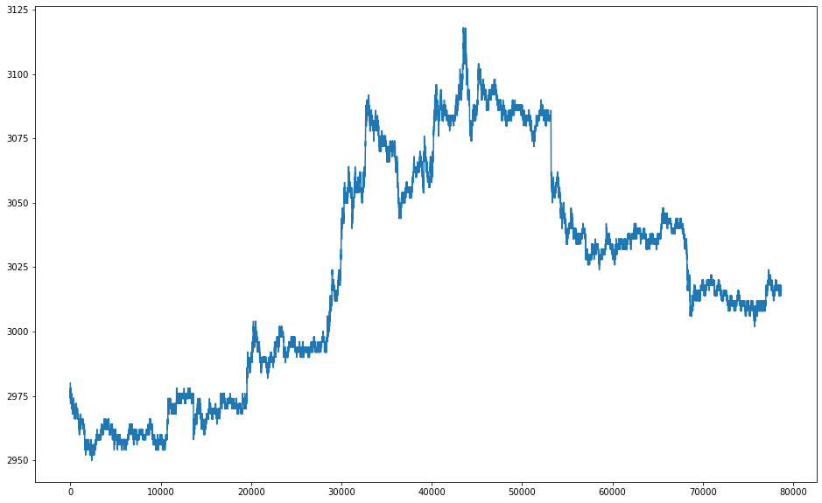
4.简单的作图与统计操作
画出价格走势图

Slide 15
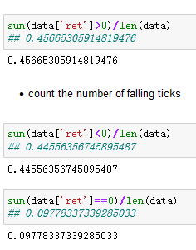
4.简单的作图与统计操作
涨跌概率统计

Slide 16
4.简单的作图与统计操作
成交价估算
next.bid/next.ask：下一跳的价格
比如卖，bid价未必能卖出，但next.bid一定能卖出
比如买，ask价未必能买到，但next.ask一定能买到
限价指令簿(limit order book)的原理：
例如当前盘口bid 200@4001-50@4002 ask
表示在价格4001有200手买单，在价格4002有50手卖单
如果下一跳是bid 10@4002-500@4003 ask，说明价格涨了
但我们直接在4002未必能买到，如果买不到我们的单子属于10@4002中的一个；
但我们用next.ask，也就是4003，一定可以买到
因此这是最保守的回测方式，比单纯加滑点要准确
这样相当于直接用市价单的成交价

Slide 17
4.简单的作图与统计操作
加权价计算
加权平均价：wpr
(data["bid"]*data["ask.qty"]+data["ask"]*data["bid.qty"])/(data["bid.qty"]+data["ask.qty"])
卖量越多，价格越容易跌，实际价格越接近买价，所以卖量是买价的权重；
买量越多，价格越容易升，实际价格越接近卖价，所以买量是卖价的权重；
涨停ask=0，跌停bid=0，wpr需要调整

Slide 18
5.数理统计分析时间序列平稳性
平稳性的理论
抽样方法
不平稳的影响

Slide 19

5.数理统计分析时间序列平稳性
平稳性理论
要建回归模型，希望因变量、自变量平稳
弱平稳、强平稳等，这里指的是弱平稳
强平稳一般指假设的情况，各变量都是独立的，现实中不存在
弱平稳就是均值为零，方差有限，可以检验出来
ADF, KPSS
ADF:p值越小越平稳，拒绝原假设就是平稳；经常性拒绝，比较容易满足平稳性；
KPSS:p值越大越平稳，接受原假设就是平稳；经常性拒绝，很难满足平稳性；
一般来说adf更容易平稳，kpss稍微难一点；
一般来说，时间间隔越短越平稳，因为变化小

Slide 20
5.数理统计分析时间序列平稳性
抽样方法
时间越短越平稳，但是太短的话，比如500毫秒，预测出来也无法盈利
如果取间隔120跳，约1分钟；为了保证独立性，每120跳取1个；
result = ts.adfuller(ret_120.iloc[np.where(range_120)], maxlag=int(pow(len(ret_120.iloc[np.where(range_120)])-1,(1/3))), regression='ct', autolag=None)
其中maxlag的取值是为了与R的默认结果一致
如果测更长，比如2000跳，每天独立样本很少
就要读取很多天的数据一起来测

Slide 21
5.数理统计分析时间序列平稳性
抽样方法
def get_sample_ret(date, period):
data = load(DATA_PATH + product+"/"+date)
ret = (data["ret"].rolling(period).sum()).dropna().reset_index(drop=True)
range = ((np.mod(np.arange(0, len(data)),period)==0) & data["good"])[(period-1):]
return ret.iloc[np.where(range)]

Slide 22
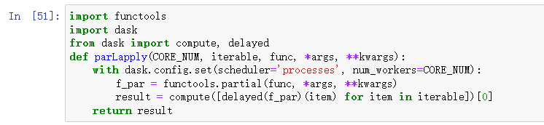
5.数理统计分析时间序列平稳性
并行计算

Slide 23
5.数理统计分析时间序列平稳性
不平稳数据的影响
例如异方差，过去波动大，现在波动小，则可能样本外缺乏交易次数
如果过去波动小，现在波动大，则可能频繁交易而亏钱
因此我们希望因子有平稳性，过去的取值范围跟现在差不多
另外，如果因子取值过于平均，则很难触发交易，我们也不希望这样
不利情况：异方差分布、平均分布；
理想情况：正态分布、略带肥尾的正态分布，因为趋势是肥尾交易

Slide 24
5.数理统计分析时间序列平稳性
程序运行出错一般是版本问题，尝试
pip install --upgrade ipython
pip install --upgrade dask
另外可能加了%%time会出错，不运行，可以把%%time这行去掉
%%time前面或上面不能加注释，否则出错
No module named ‘tlz’
pip insall toolz
dask.__version__
2.8.1
更新的dask可以不import compute

Slide 25
6.对比两种回测方法
第一种：适合低频交易
Return的预测值跟阈值对比
If Return>thre, pos=1
If Return< -thre, pos=-1
Otherwise, pos=0
对于低频日线可能是可以的
或者还可以根据return具体值决定仓位大小
特点是比较低频，滑点、手续费影响不大；持仓时间本来就可以比较长
比如日线级别的策略
还要考虑涨跌停板不能买卖的情况
优点：速度可以很快，因为只涉及向量计算，没有循环，不存在路径依赖
手续费有些品种按比例，有些品种固定
Threshold调整频率，threshold越小频率越高

Slide 26
6.对比两种回测方法
缺点：频率可能过高，哪怕有未来数据也稳定亏钱
注：表格里平均利润的单位是买卖价差的倍数，方便跨品种对比
注：hld.period的单位是多少个行情，大概500毫秒
由于频率太高，哪怕有未来数据，知道未来价格变化，最终结果稳定亏钱
原因：
预测值稍有变化仓位就要改变，导致频率过高，持仓时间过短，无法覆盖成本
如果是日线低频，价格波动幅度远超手续费，可能就没有关系
多因子选股之类的适合这种回测方法

Slide 27

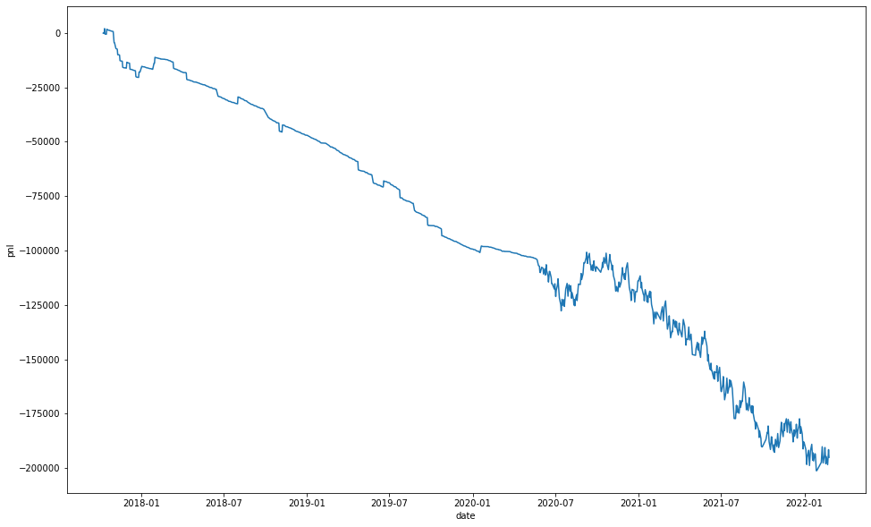
6.对比两种回测方法

Slide 28
6.对比两种回测方法
第二种回测方法：
路径依赖，无法向量化计算
之前的position改成signal
If return>threshold, signal=1
If return< -threshold, signal= -1
Otherwise, signal=0
再根据signal决定position:
If signal==1, position=1
If signal==-1, position =-1
Otherwise, position不变，维持原来仓位
传统股票多因子更多类似之前那种方法，因为低频
回测很好因为用了未来数据，只是说明框架
可以加噪音测试，效果没那么好，可以加阈值，过滤噪音
如果用过去收益，效果会很差，因为过去收益跟未来基本独立
这门课的目标，就是用过去的数据，预测未来收益，也能赚钱

Slide 29

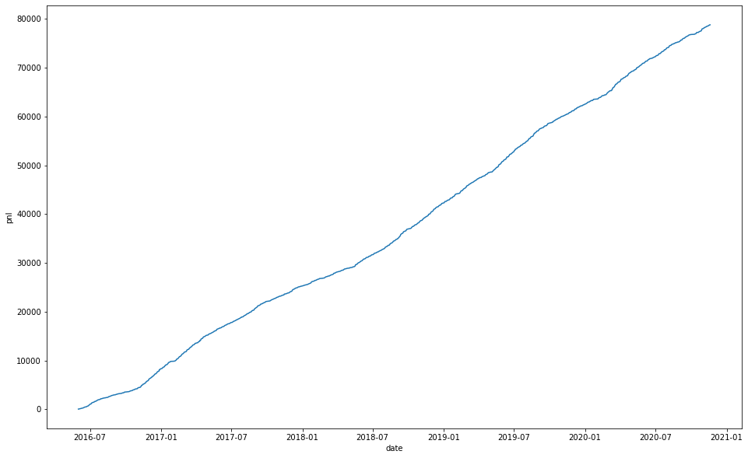
6.对比两种回测方法

Slide 30
6.对比两种回测方法
第二种回测方法评价：
回测很好因为用了未来数据，只是说明框架
可以加噪音测试，效果没那么好，可以加阈值，过滤噪音
如果用过去收益来作为信号，效果会很差，因为过去收益跟未来基本独立
这门课的目标，就是用过去的数据，预测未来收益，也能赚钱

Slide 31
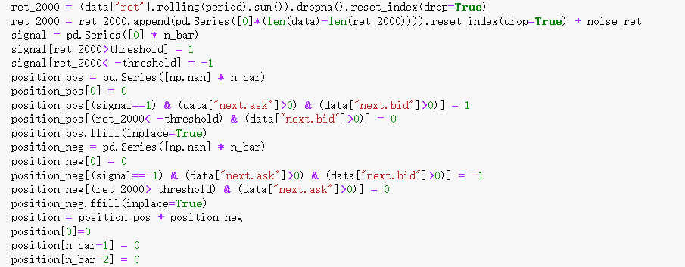
6.对比两种回测方法
回测的核心部分

Slide 32
6.对比两种回测方法
position_pos.ffill(inplace=True)
这个命令可以大大提高回测的速度
因为路径依赖，必须用for-loop，但是用这个代替可以快一些
当然也可以用JIT编译，那个写程序比较复杂
position[n_bar-1] = 0 // 最后收盘未必能交易
position[n_bar-2] = 0 //倒数第二笔开始清零
收盘前平仓，因为是日内交易

Slide 33
7.固定金额回测
之前是固定手数，仓位是-1，0，1
如果是跨品种的话，固定手数的回测结果难以对比
另外也比较难计算收益率，本金难确定；
改进方法：
改成固定金额回测
假设金额是1，每次用1/price这么多手数来下单
那么计算的结果就是收益率，可以跨品种对比

Slide 34
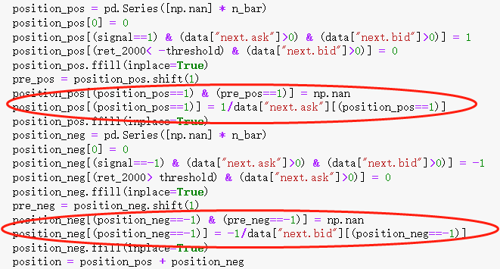
7.固定金额回测
固定金额的程序

Slide 35

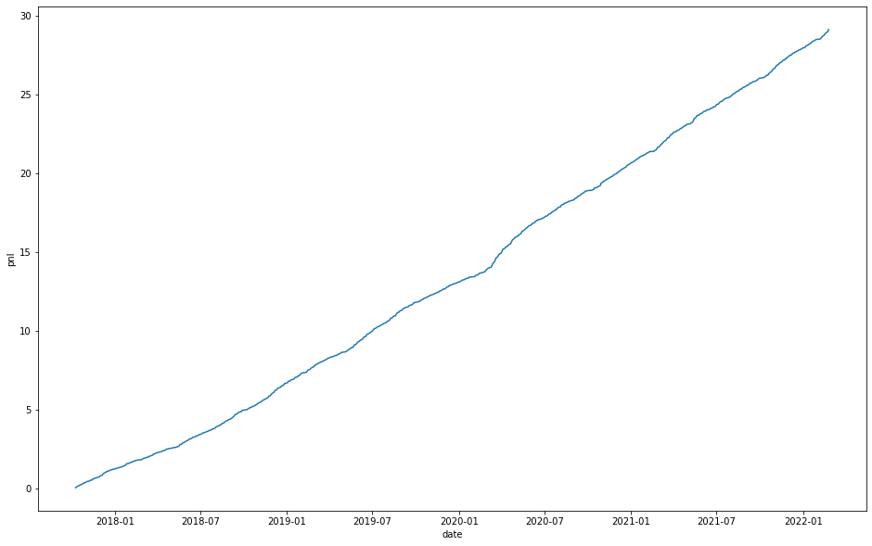
7.固定金额回测

Slide 36
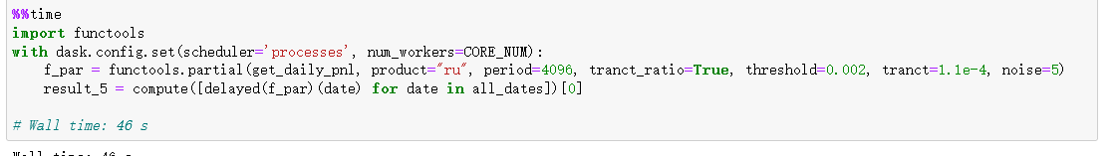
7.固定金额回测
加噪音回测，noise=5

Slide 37

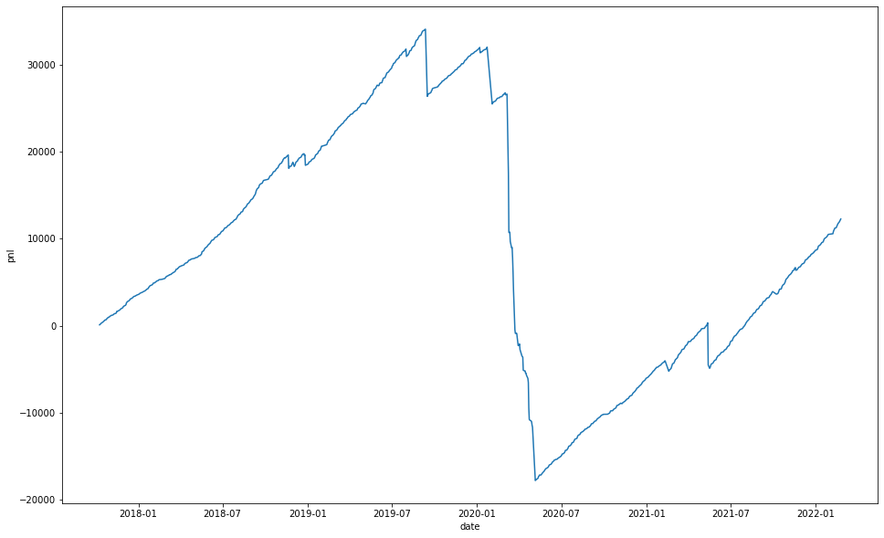
7.固定金额回测
加噪音回测，noise=5，2020年初波动小了就回撤

Slide 38
8.本周小结
介绍了期货的基础知识
介绍了对数据的处理
介绍了基本的回测方法
作业
把本次的内容复制到其它品种上
未来的内容就是研究因子、模型来进行交易，不使用未来数据

